Slide 1
স্বাগতম
মোঃশাহ্ আলম আবদুল্লাহ
জুঃ ইন্সট্রাক্টর (টেক/আরএসি)
নারায়ণগঞ্জ টেকনিক্যাল স্কুল ও কলেজ

Slide 2
শ্রেণি- একাদশ
বিষয়ঃ-আরএসি-১(প্রথম পত্র)
সময় - ৪০ মিনিট
ট্রপিক:-বিভিন্ন প্রকার হ্যান্ড এর পরিচিতি ও ব্যবহার

Slide 3
শিখনফল
এই পাঠ শেষে শিক্ষার্থীরা--
ফাইল কি তা বলতে পারবে।
ফাইল এর ব্যবহার উল্লেখ করতে পারবে।
হ্যাক সয়িং কি তা বলতে পারবে।
হ্যাকস এর ব্যবহার উল্লেখ করতে পারবে।

Slide 4
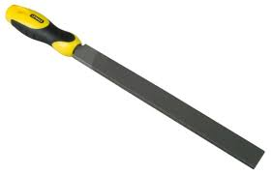
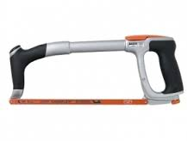
কাটিং টুলস (ফ্লাট ফাইল ও হ্যাকস) এর পরিচিতি ও ব্যবহার
ফ্লাট ফাইল
হ্যাক -স

Slide 5
ফাইল
কাটিং এজ
ফেস
পয়েন্ট
দৈর্ঘ্য
হীল

Slide 6
ফাইলিং

Slide 7
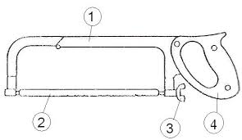
হ্যাকস
ফ্রেম
ব্লেড
হাতল
এডজাষ্টিং নাট

Slide 8
হ্যাকসয়িং

Slide 9
দলীয় কাজ
১। ফাইলের ব্যবহার লিখ ।
২। ফাইলের কয়টি অংশ এবং কি কি ?
৩। হ্যাকস এর ব্যবহার লিখ।

Slide 10
১। ফাইল কি ? ২। ফাইলিং বলতে কি বুঝায় ? ৩। হ্যাকস কি ? ৪। হ্যাক সইয়িং বলতে কি বুঝায় ?
মুল্যায়ন

Slide 11
ফাইল এবং হ্যাক স এর চিত্রসহ প্রয়োগ ক্ষেত্র উল্লেখ কর।
বাড়ির কাজ

